Slide 1
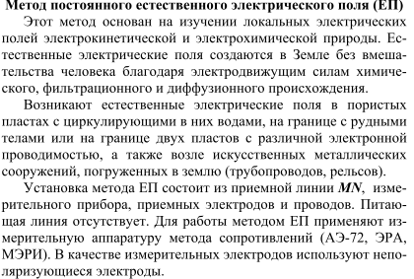

Slide 2
Основан на изучении естественных постоянных электрических полей. К постоянным относят поля с периодом до 1 Гц. Термин «естественный» означает здесь, что поле не создается внешним контролируемым источником. Постоянные поля возникают в ходе окислительно-восстановительных (ОВ), фильтрационных и диффузионно-адсорбционных (ДА) процессов в геологическом разрезе. Регистрация этих полей является целью работ методом ЕП, а геологическое истолкование параметров источников этих полей - целью интерпретации данных метода ЕП. На тех же частотах существуют поля источников помех метода ЕП - магнитотеллурические поля, поля блуждающих токов и токов катодной защиты.

Slide 3
Электрическое поле ОВ-происхождения возникает при разделении зарядов в ходе окисления вещества. Окисляющийся объект является гальваническим элементом, для возникновения которого необходимы:
1) контакт проводников с различными типами проводимости (электронным и ионным) и
2) различие ОВ-условий в различ-ных местах контакта этих проводников.
В геологическом разрезе условия для образования гальванического элемента возникают на телах из минералов с электронной проводимостью (сульфиды, графит и уголь-антрацит), если эти тела находятся в водонасыщенных породах с ионной проводимостью. Изменение ОВ-условий на контакте электронного проводника и вмещающей среды связано с уменьшением содержания кислорода с глубиной. В верхней части электронного проводника складывается окислительная обстановка, а в нижней - восстановительная. Окисление вещества представляет собой уход электронов (отрицательных зарядов) из кристаллической решетки, и в верхней части тела на внешней стороне контакта накапливается отрицательный заряд, а на внутренней - положительный. На нижней стороне происходит восстанов-ление (поглощение электронов), и на контакте с внешней стороны накапливается положительный заряд. Процесс идет непрерывно, происходит устойчивое разделение зарядов, и электрическое поле существует долгое время.

Slide 4
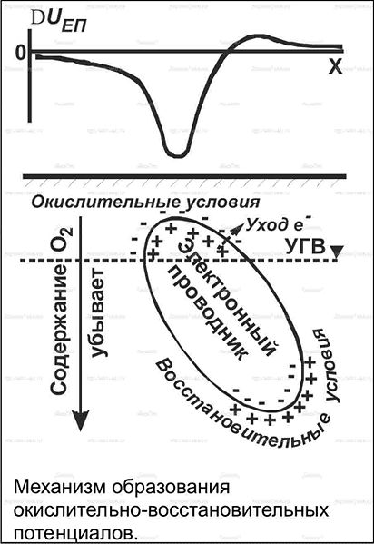

Slide 5
Поля фильтрационного происхождения возникают в ходе разделения зарядов при смещении носителей заряда потоком воды при фильтрации через пористую среду. Для возникновения фильтрационного поля необходимы:
1) контакт веществ в твердой и жидкой фазе,
2) поток жидкости (градиент давления) в среде и
3) пористая структура твердой фазы.
Фильтрационные поля возникают в напорных водоносных слоях. На стенках пор скелета породы, представленного в значительной степени силикатными мине-ралами образуется двойной электрический слой. Катионы (положительные ионы) кристаллической решетки силикатов по размеру больше анионов и поэтому выходят на поверхность. Из-за этого молекулы воды, в которых положительные ионы водорода и отрицательные ионы кислорода образуют электрический диполь, притягиваются к стенке поры отрицательными полюсами, образуя слой сильно связанной воды. При этом катионы смещаются в сторону жидкой фазы, не теряя связи с кристаллической решеткой. К слою сильно связанной воды притягиваются другие молекулы воды, образуя слой рыхло связанной воды, в котором молекулы сохраняют некоторую подвижность. Молекулы воды при этом ориентируются положительными ионами внутрь поры. Поток жидкости сдвигает рыхло связанную воду как целое вдоль поры. На выходе из поры возникает избыток катионов (положительный заряд), а на входе - их недостаток (отрицательный заряд). Движение в порах ламинарное, жидкость - вязкая, и скорость потока максимальна по оси поры. Диаметр поры должен позволять образование рыхло связанной воды в области высоких скоростей потока. При постоянном потоке разделение зарядов устойчиво, и поле существует долгое время.

Slide 6
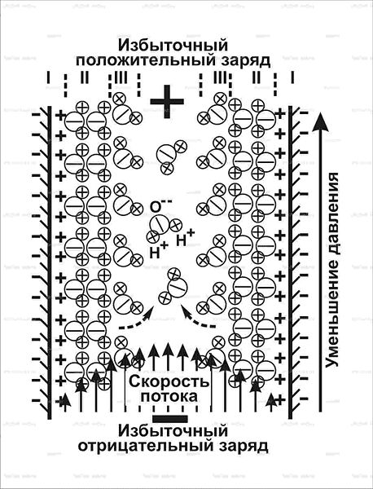

Slide 7
Метод ЕП применяется для решения следующих задач:
в разведочной геофизике:
1) поиск и разведка месторождений сульфидных руд и месторождений каменного угля;
2) геологическое картирование тектонических границ;
3) поиск и разведка месторождений подземных вод;
4) поиск областей питания и разгрузки водоемов;
в инженерной геофизике:
1) поиск мест карстово-суффозионных процессов;
2) мониторинг состояния плотин;
в технической геофизике:
1) поиск мест коррозии металла;
2) поиск наруше-ний гидроизоляции объектов, находящихся под катодной защитой.
Метод ЕП обычно входит в состав комплекса геофизических методов.

Slide 8
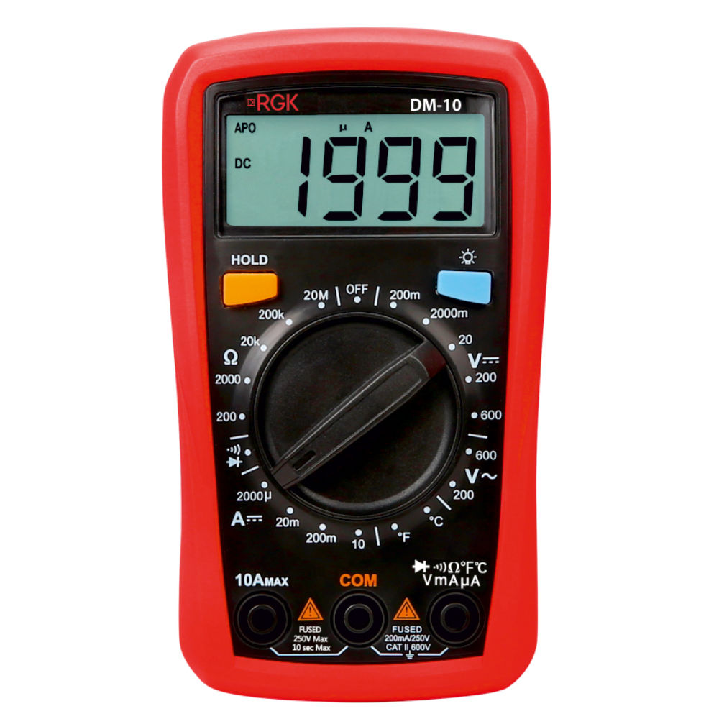
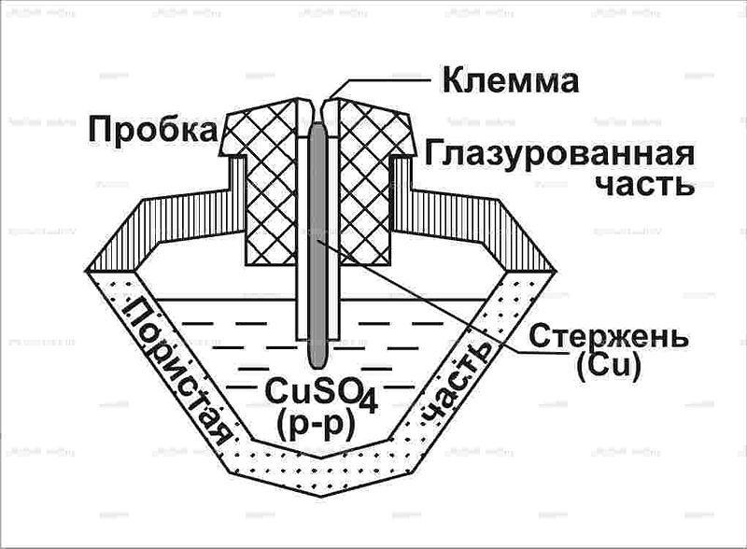
Аппаратура

Slide 9
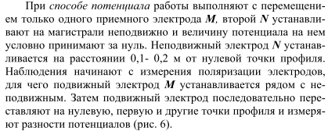

Slide 10
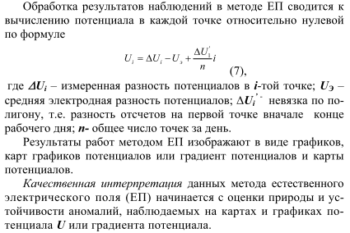

Slide 11
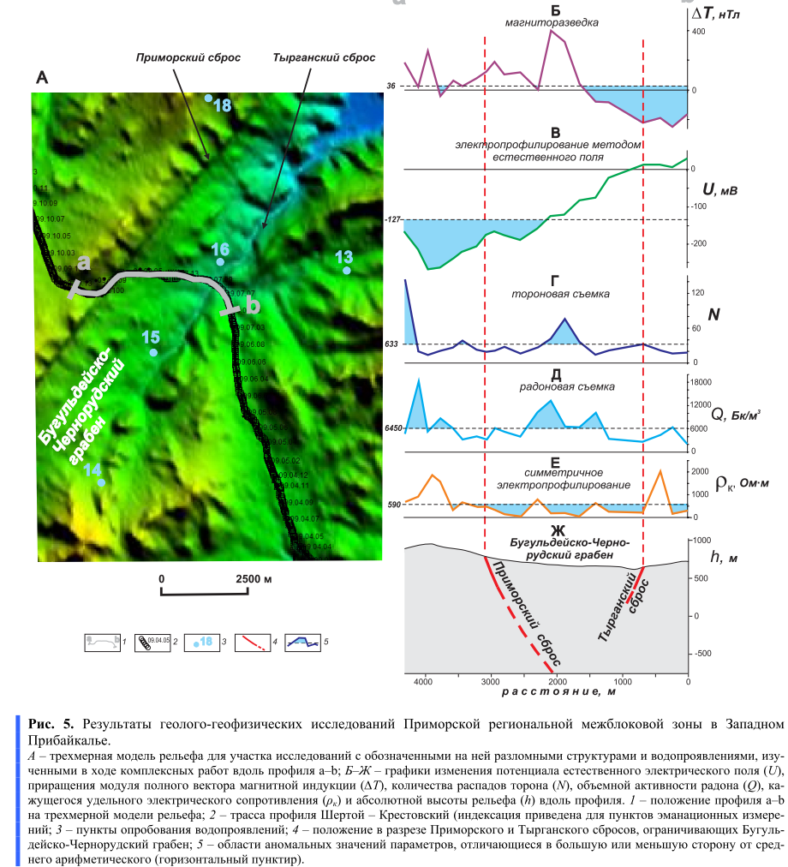

Slide 12
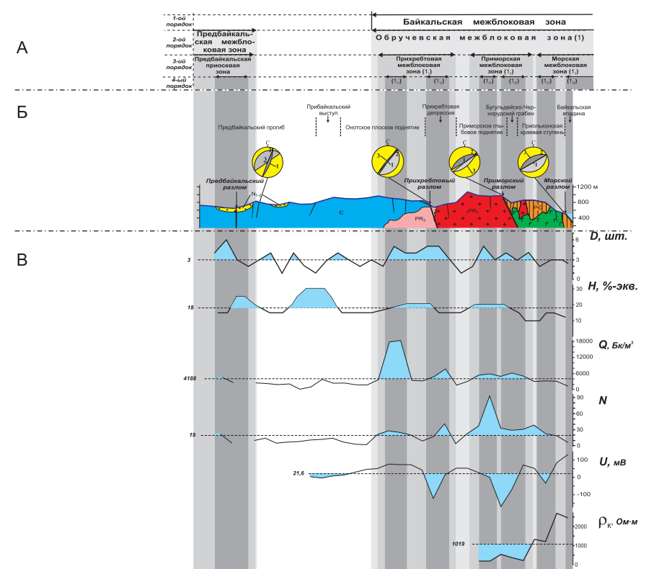

Slide 13
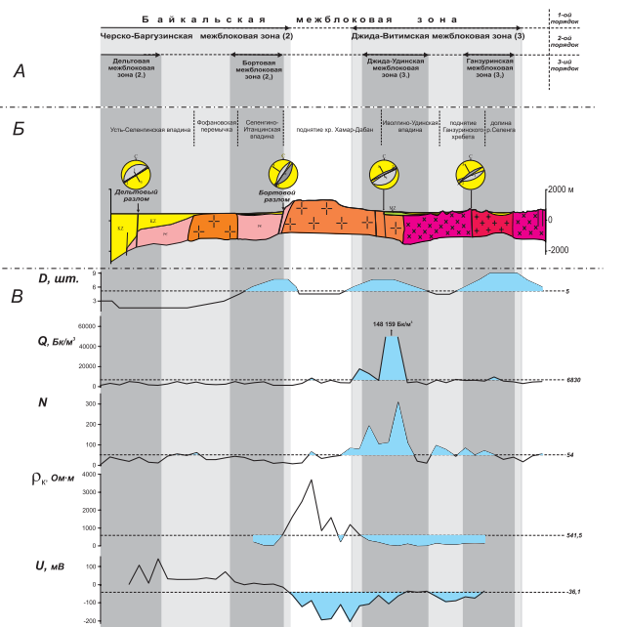

Slide 14
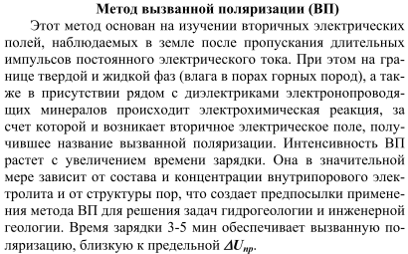

Slide 15
Вторичные заряды образуются только в неоднородных средах, состоящих из твердой и жидкой фаз. В таких средах на границе фаз существует двойной электрический слой, для которого характерно упорядоченное положение ионов. При появлении внешнего источника поля наличие такой упорядоченной структуры способствует развитию сложных электрохимических процессов. При этом на одних участках постепенно, во время воздействия внешних, сторонних источников поля накапливаются заряды положительного, а на других — отрицательного знака. Таким образом, в среде образуются электрические диполи, которые и являются источниками поля ВП. При отключении внешнего поля вторичные заряды постепенно рассасываются.

Slide 16
Области применения метода ВП
Явление вызванной поляризации протекает весьма интенсивно при наличии в среде электронопроводящих минералов. Поэтому метод ВП является основным методом рудной геофизики [Комаров, 1980]. Причем, поскольку интенсивность аномалий ВП пропорциональна площади поверхности электронных проводников, метод позволяет картировать не только массивные, но и вкрапленные руды. Очевидно, что метод ВП может успешно применяться и при изучении техногенных металлических объектов (трубопроводов, металлических резервуаров и др.).
Геохимические процессы, связанные с наличием углеводородов в горных породах, могут в определенных условиях приводить к образованию минералов с электронной проводимостью. Это явление открывает перспективы использования метода ВП для поиска и картирования месторождений углеводородов.
Кроме того, метод ВП используется для решения гидрогеологических и геоэкологических задач. В основе этого лежит зависимость вызванной поляризации от содержания в породах воды и ее минерализации. Наконец, он применяется при геокартировочных работах в комплексе с методом сопротивлений.

Slide 17
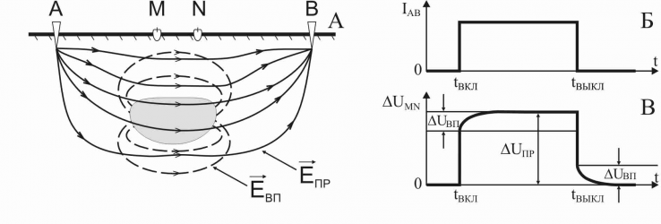
Рассмотрим в качестве примера четырехэлектродную установку AMNB, расположенную на поверхности среды, содержащей рудное тело. Через питающие электроды AB в течение некоторого времени пропускается электрический ток. Разность потенциалов на приемных электродах MN отвечает суммарному влиянию поля первичных токов, стекающих с AB, и поля вторичных токов вызванной поляризации. После включения тока среда начинает заряжаться, и поле вызванной поляризации нарастает. Затем процесс вызванной поляризации выходит на насыщение, и разность потенциалов в приемной линии MN перестает меняться. После выключения тока поле ВП спадает по тому же временному закону, по которому оно нарастало при включении.

Slide 18
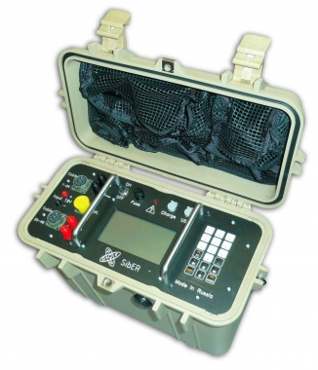
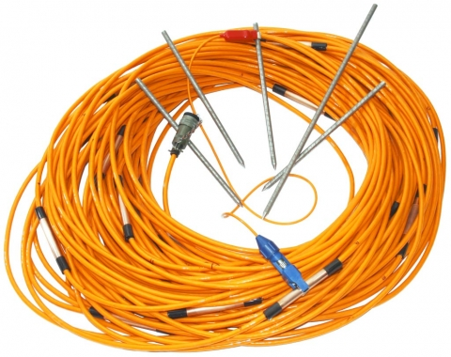
Аппаратура
СКАЛА-48 предназначена для выполнения электроразведочных работ методами сопротивлений и вызванной поляризации в режимах электрического профилирования (ЭП), вертикального электрического зондирования (ВЭЗ) и электротомографии (ЭТ). В одном корпусе размещены пульт управления со встроенным экраном, электроразведочный генератор мощностью 200 Вт, измеритель и коммутирующий модуль, позволяющий работать с 48-ми электродными расстановками в любых модификациях установок: диполь-диполь, поль-диполь, поль-поль. Используя две 24-х электродные косы с шагом между электродами 5 метров, менее чем за 10 минут можно получить данные для построения геоэлектрического разреза по профилю длиной в 235 м.

Slide 19
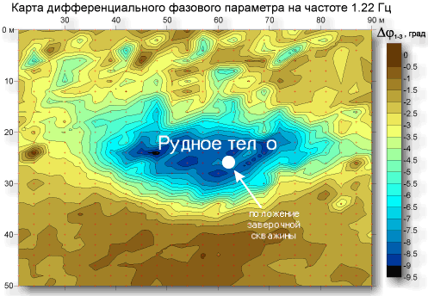
Интерпретация данных профилирования ВП
В результате профилирования методом ВП строятся графики, карты графиков и карты изолиний параметров, характеризующих поляризуемость среды (η_{k}, PFE, Δφ и др.). На основе анализа этих материалов выделяют аномалии поляризуемости.

Slide 20
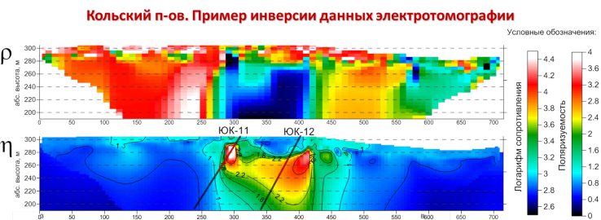
Интерпретация данных зондирования ВП
В случае зондирования определяются кажущаяся поляризуемость η_{K} и кажущееся сопротивление ρ_{К} в некотором диапазоне разносов. Кривые ρ_{К} и η_{K} интерпретируются так же, как и в методе сопротивлений. Основным методом интерпретации является одномерный подбор кривых. Однако помимо сопротивлений и мощностей слоев подбираются также их поляризуемости.

